Slide 1
Password manager https://vault.infn.it
Ettore Cesarini
11 Ottobre 2022

Slide 2
Perché un password manager ?
..one, to rule them all
Un’unica master password garantisce e tutela l’accesso alla cassaforte
Le credenziali salvate possono avere elevata complessità senza la necessità di ricordarle
Password diverse per servizi diversi
Elevata portabilità garantita da numerosi client cross-platform
Condivisione di secrets in organization

Slide 3
Bitwarden
Numerose soluzioni concorrono all’offerta.
La scelta:
Bitwarden: https://bitwarden.com
Il progetto Bitwarden offre diverse caratteristiche interessanti:
Sicurezza
Open source
On premise
Elevata compatibilità lato client (browser, mobile, OS, …)
Feature per ambienti enterprise

Slide 4
Architettura
BACK-END:
API, DB, Docker container, Reverse proxy, …
FRONT-END:
Web vault, plugin, app, …

Slide 5
Vaultwarden
Lato server il servizio utilizza l’API sviluppata dal progetto indipendente vaultwarden: https://github.com/dani-garcia/vaultwarden
L’adozione di questa interfaccia offre alcuni vantaggi:
L’API sviluppata in linguaggio Rust offre alte performance ed esiguo utilizzo di risorse HW
Multi database compatibility (la nostra istanza utilizza MariaDB)
Supporto nativo alle organization

Slide 6
Note sulla sicurezza (1/3)
La criptazione dei dati avviene lato utente secondo protocolli AES-CBC 256-bit/PBKDF2 SHA-256
Tutti i dati giungono al server già criptati e quindi salvati nel database
Per maggiori informazioni: https://bitwarden.com/help/security/
Ulteriori:
Accedendo al proprio account sul server è possibile impostare un two-step login (Authy, Yubikey, mail,…) così da aggiungere un supplementare strato di sicurezza per le proprie credenziali
Dall’account personale è inoltre possibile ottenere dei report sulle proprie credenziali (esposizione, debolezza, …)
Ogni volta che si connette un nuovo plugin/app all’ API, l’utente riceve una mail di notifica

Slide 7
Note sulla sicurezza (2/3)
Master Password:
La sicurezza di tutte le proprie credenziali è subordinata alla master password
Tutti i dati del vault vengono archiviati e trasmessi in forma criptata: l’unico meccanismo che permette di attuare la decriptazione lato client è la master password stessa
Per questo motivo è necessario la scelta di una stringa complessa e ad alta entropia
In caso di smarrimento essa non può essere resettata dagli amministratori
In alternativa è possibile eliminare l’account così da poterne creare uno nuovo, pena però la perdita di tutti i contenuti salvati nel vault

Slide 8
Note sulla sicurezza (3/3)
MariaDB [vaultwarden_db]> select * from ciphers;

Slide 9
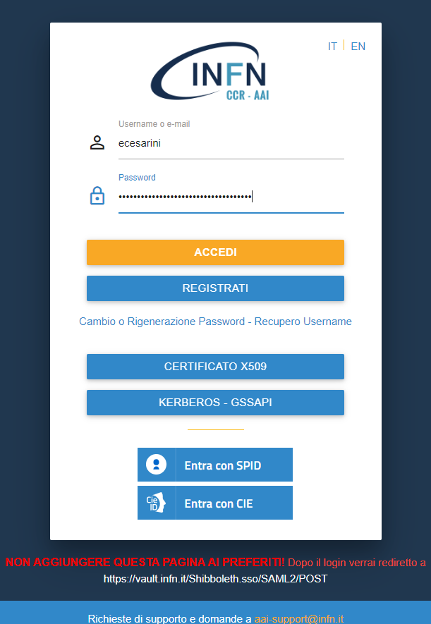
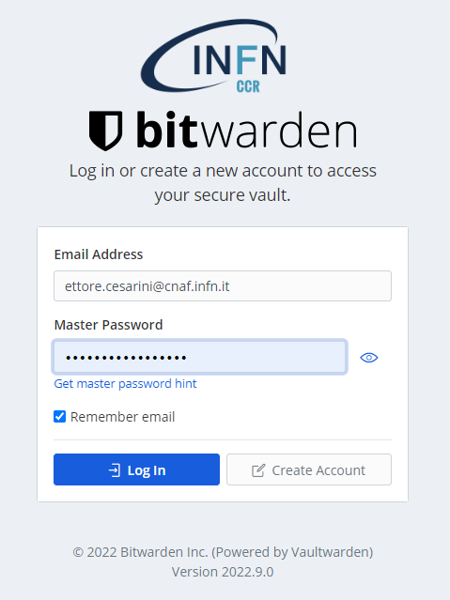
Creazione account (1/3)
Connettersi a https://vault.infn.it
Autenticazione AAI
Click -> Create Account

Slide 10
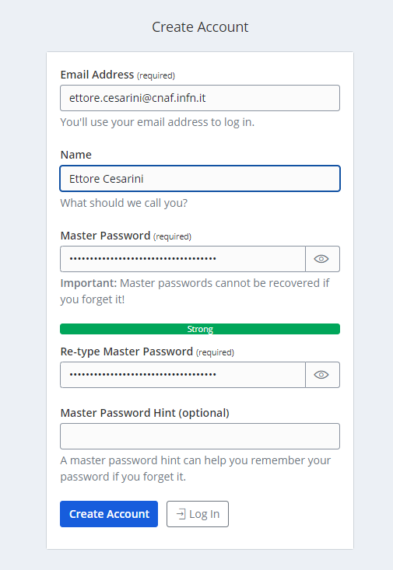
Creazione account (2/3)
Compilare tutti i campi necessari
Click -> Create account

Slide 11
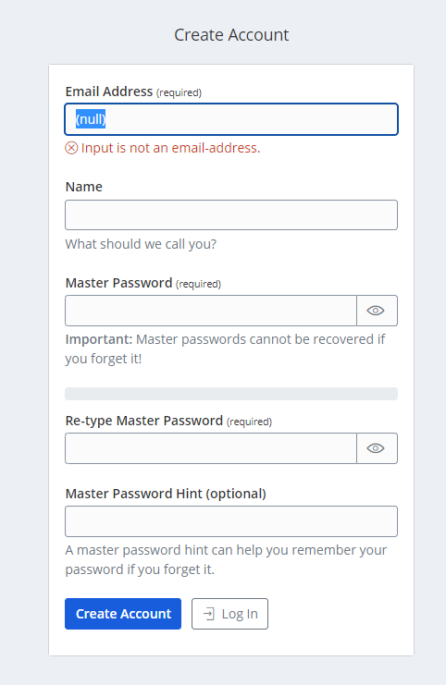
Creazione account (3/3)
Nota sul campo “mail”:
Il parametron readonly mail è generato dinamicamente tramite un cookie che ha una durata limitata
Trascorsi diversi minuti dall’apertura del form, potrebbe accadere che il campo mail si presenti vuoto o (null)
Si può ovviare il problema con un semplice refresh della pagina

Slide 12
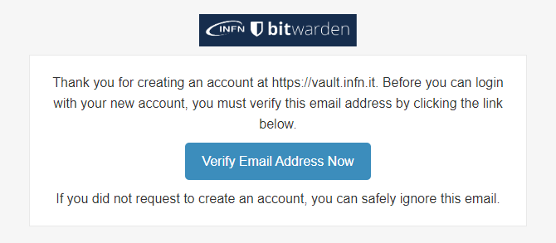
Verifica email
Se tutto è andato a buon fine, si riceverà al proprio indirizzo una mail con oggetto Welcome
Confermare l’account facendo click sul pulsante di verifica

Slide 13
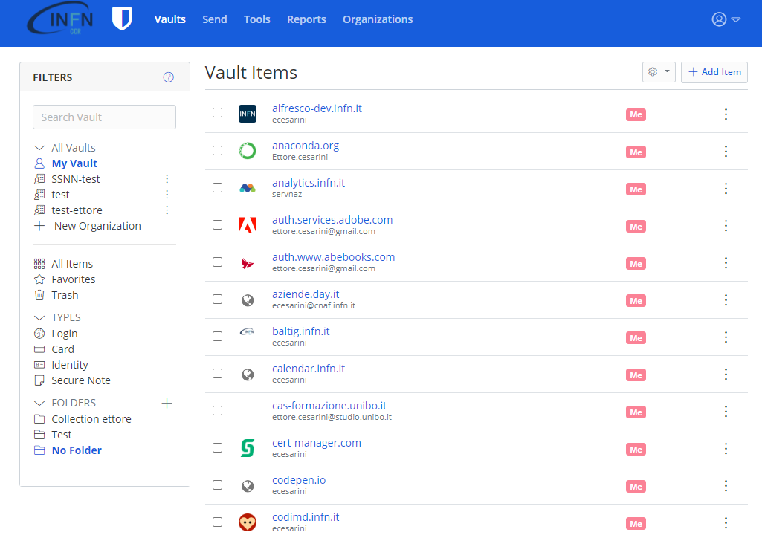
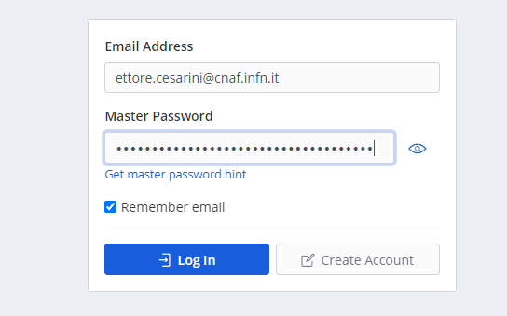
Accesso al web vault
Dalla pagina principale è ora possibile accedere al web vault

Slide 14
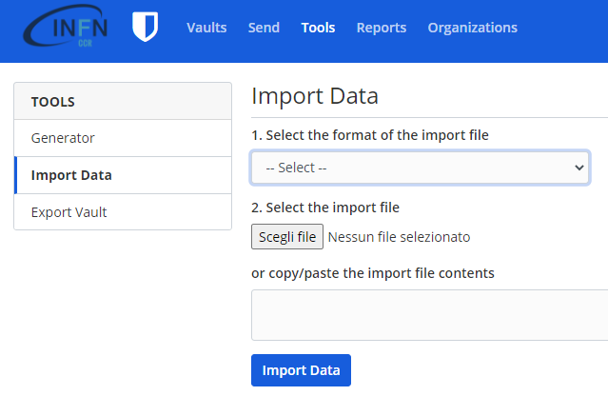
Import/export (1/3)
All’interno del proprio web vault, è possibile importare dati preformattati o provenienti da altri servizi
Selezionare la voce Tools dal menu di navigazione e click -> Import Data

Slide 15
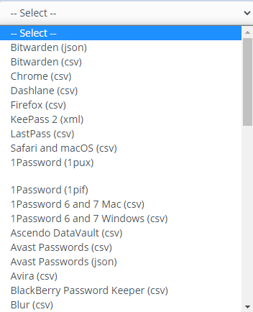
Import/export (2/3)
Dal menu a tendina a tendina scegliere il formato appropriato
Cliccando sul bottone sottostante, selezionare il percorso del proprio file
Infine Import Data per confermare
Tutte le credenziali dovranno essere visibili nel proprio vault

Slide 16
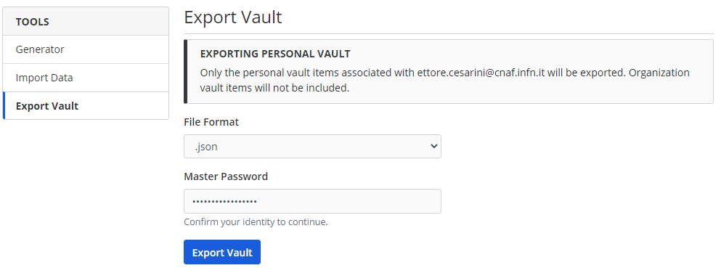
Import/export (3/3)
Sempre dalla sezione Tools è possibile effettuare l’esportazione delle proprie credenziali
Solo le credenziali personali possono essere esportate, non quelle condivise (e.g. organization)
I formati disponibili sono ".json", ".csv" e ".json" encrypted
Il formato ".json" encrypted può essere decodificato esclusivamente sul server di origine, in quanto fa uso di una chiave di decriptazione propria del server. Non è dunque possibile importare un ".json" criptato su un’altra istanza di bitwarden

Slide 17
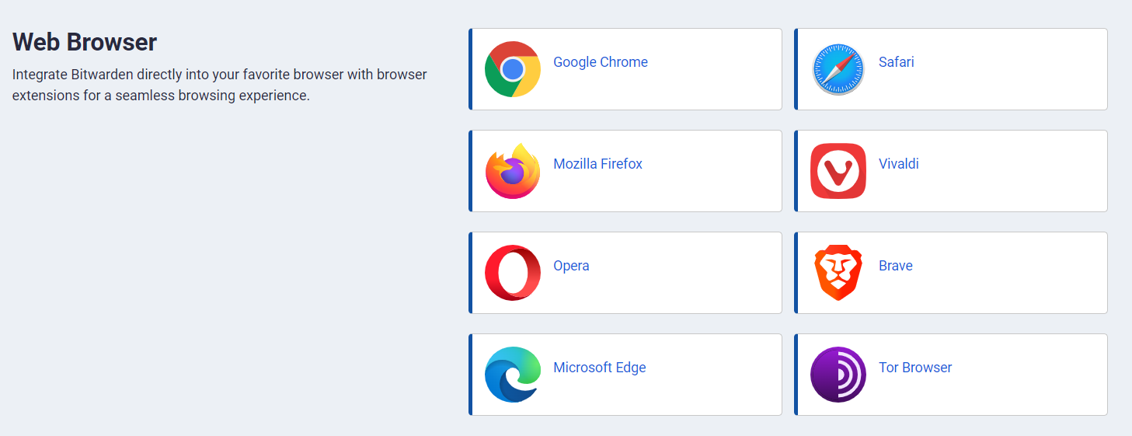
Plugin browser (1/4)
Facendo riferimento a https://bitwarden.com/download/
Installare il plugin relativo al proprio browser

Slide 18
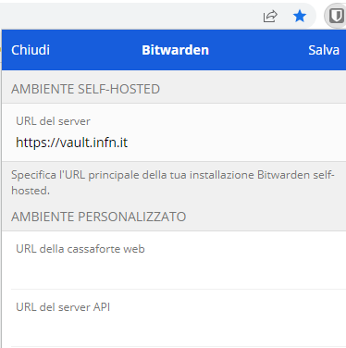
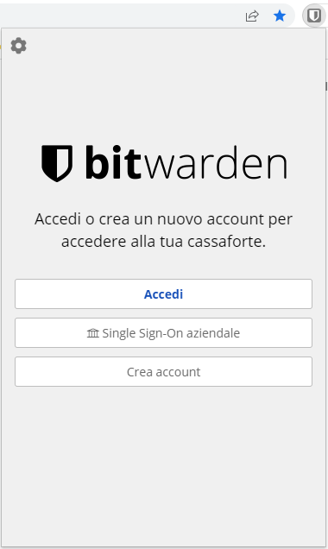
Plugin browser (2/4)
Impostare il server:
Click -> wheel in alto a sinistra
Inserire https://vault.infn.it nella voce Url del server
Questo rende possible l’accesso (cliccando Accedi nella home del plugin) al web vault, utilizzando le credenziali del proprio account

Slide 19
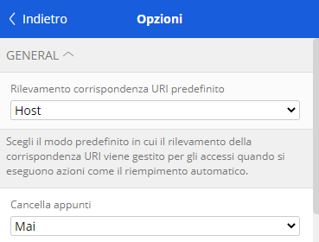
Plugin browser (3/4)
La corrispondenza tra credenziali e URL visitato è impostato di default su Dominio di base.
In questa modalità, il plugin renderà disponibili tutte le credenziali associate ad un dominio di terzo e secondo livello (e.g. infn.it)
Questo potrebbe risultare scomodo quando si utilizzano molti servizi, con dati di accesso differenti, che puntano allo stesso dominio
Ad esempio accedendo a webmail.cnaf.infn.it il plugin suggerirà tra gli accessi anche quelli salvati per docs.infn.it, web.infn.it, etc.
È possibile far corrispondere le credenziali ad uno specifico host cambiando l'impostazione
Nel plugin fare cliccare il pulsante Impostazioni nella barra di navigazione inferiore, scorrere il plugin fino a raggiungere la voce Altro e fare click su Opzioni
Nel primo campo Rilevamento corrispondenza URI predefinito, selezionare dal menu a tendina l’opzione Host

Slide 20
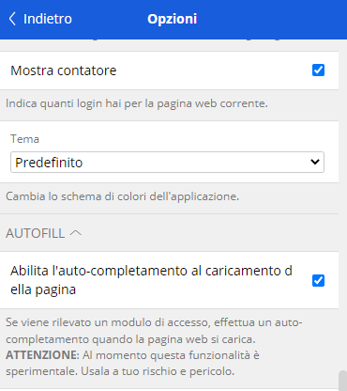
Plugin browser (4/4)
Anche l’autofill di default è disabilitato
Sempre in riferimento al precedente menu opzioni, è possibile abilitarlo rendendo automatica la compilazione dei form di autenticazione
Scorrere il menu Opzioni fino a raggiungere la voce AUTOFILL, facendo check sulla casella sottostante

Slide 21
Q&A

Slide 22
Organization (1/8)
Organization è una funzionalità di bitwarden finalizzata alla condivisione di informazioni (credenziali, note, …) tra più utenti
Ogni organization fa riferimento ad un proprio vault e i suoi amministratori possono gestire i dati, gli utenti e le impostazioni
Un'organization può essere create da qualsiasi utente del servizio, per poi fornire l'invito ai partecipanti desiderati

Slide 23
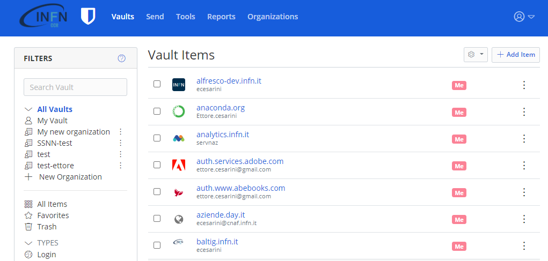
Organization (2/8)
Aggiungere una nuova organization

Slide 24
Organization (3/8)
Inserire nome e mail associata
Nome dell’organizzazione
Billing Email:
campo necessario ma non ha alcun effetto pratico. Rimane come tag di riferimento

Slide 25
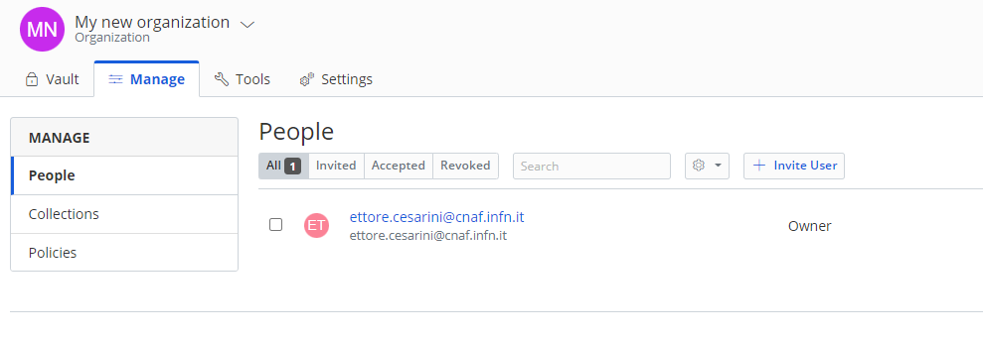
Organization (4/8)
Una volta sottomessa, la nuova organizzazione è accessibile dalla barra di navigazione alla voce Organizations
Selezionare il campo Manage per gestire i partecipanti
Cliccando il pulsante Invite User sarà possibile aggiungere un nuovo utente

Slide 26
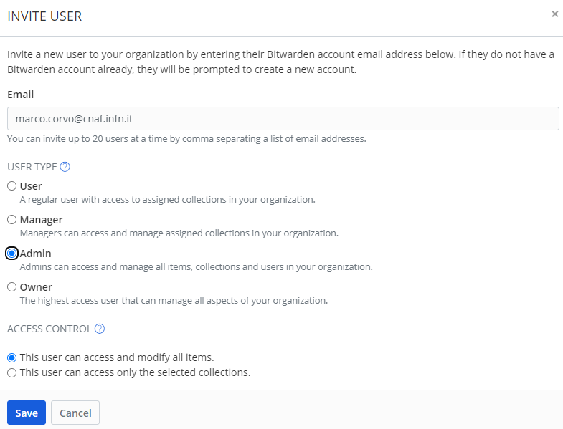
Organization (5/8)
Compilare il form specificando gli opportuni attributi per il nuovo partecipante e salvare

Slide 27
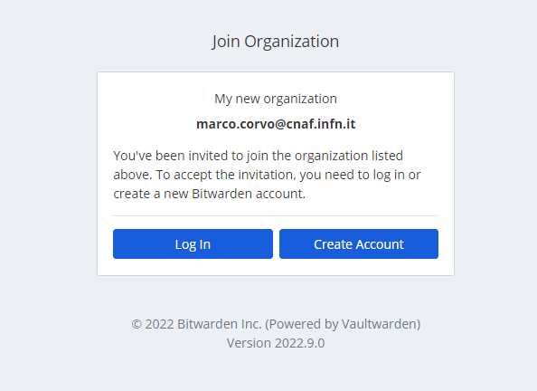
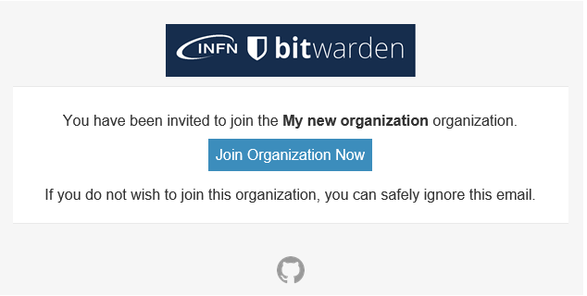
Organization (6/8)
L’utente inserito riceverà una mail di conferma
Confermando la richiesta, il browser verrà reindirizzato all’url del servizio
NOTA: Prima di fare il join dell’organizzazione, il nuovo utente aggiunto dovrebbe assicurarsi di essere autenticato in AAI e che la sessione non sia scaduta, altrimenti sarà rimandato al form di autenticazione di AAI e reindirizzato all’home page. In questo caso, dopo aver autenticato, confermare nuovamente l'invito mail per concludere la procedura.

Slide 28
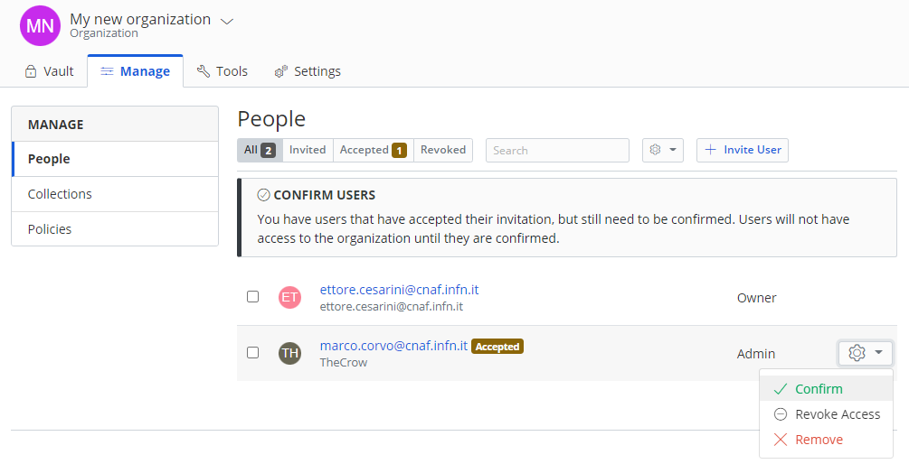
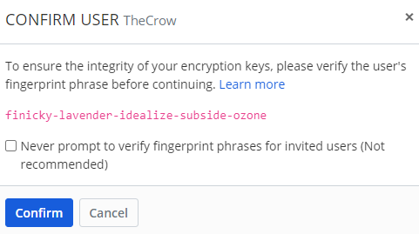
Organization (7/8)
Un membro dell'organization dovrà infine confermare l'accettazione

Slide 29
Organization (8/8)
Da questo momento il nuovo utente è un membro della organizzazione e potrà accedere alle informazioni condivise ed eseguire operazioni a seconda del ruolo assegnatogli

